Slide 1
건강검진 결과입력
by. al2777g
의)고담의료재단 마더스병원

Slide 2
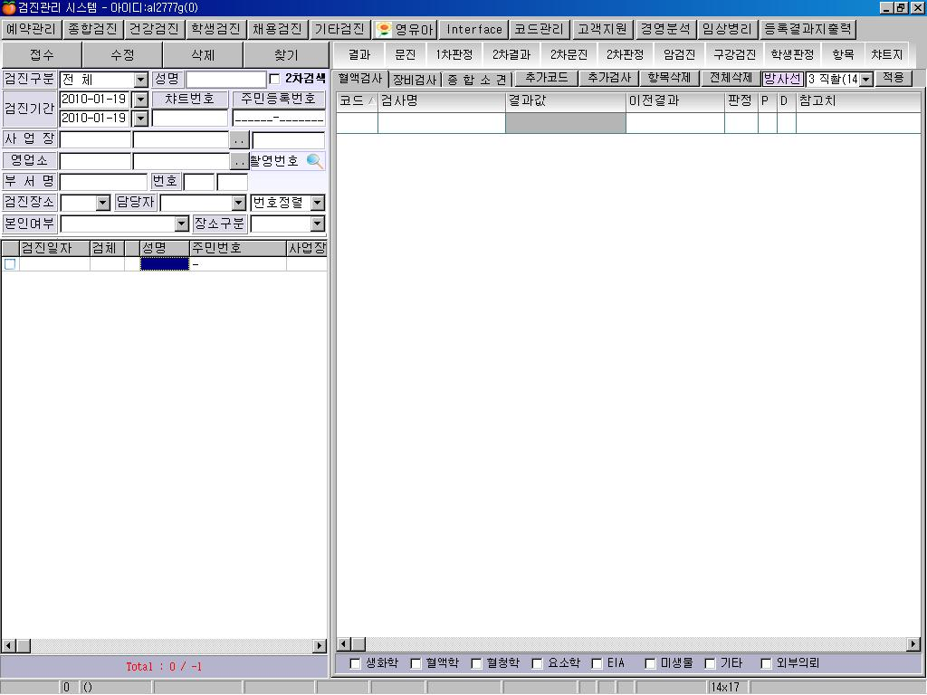

1.프로그램 실행
①
②
바탕화면의 아름누리 프로그램을 실행한다.
먼저 검진 업데이트를 한 후
사과모양의 아이콘인 검진프로그램을 실행하면
우측과 같은 화면이 생성된다.

Slide 3
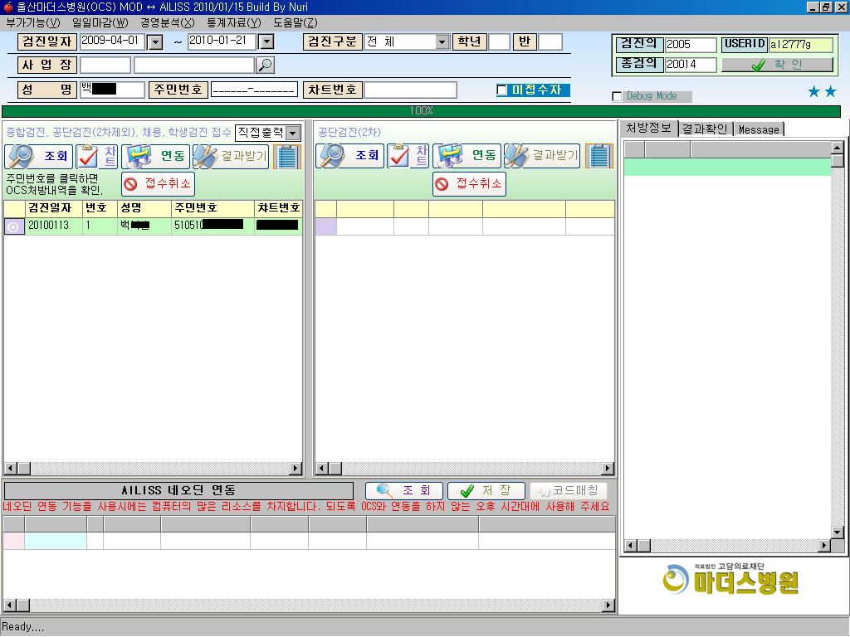
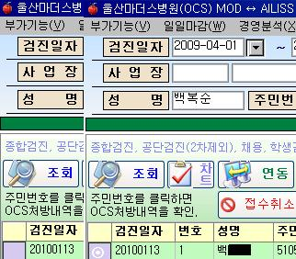
2. 연동 1-1
바탕화면의 프로그램 중 연동프로그램을 실행한다.
검진일자, 사업장, 성명 등 지정하여
조회를 하여 연동하고자 하는 사람이 나타나면
검진일자 앞에 네모난 칸을 클릭하여
연동하게 되면 MOD의 결과가 아름누리로도 등록된다.

Slide 4
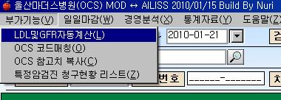
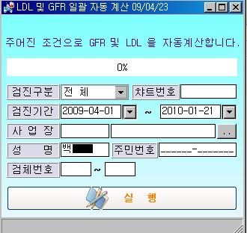
2 연동 1-2
연동프로그램 상위 메뉴 중
부가기능 -> LDL 및 GFR 자동계산
실행하면 좌측 화면이 생성되는데 조건을 맞추어 실행하면 된다.

Slide 5
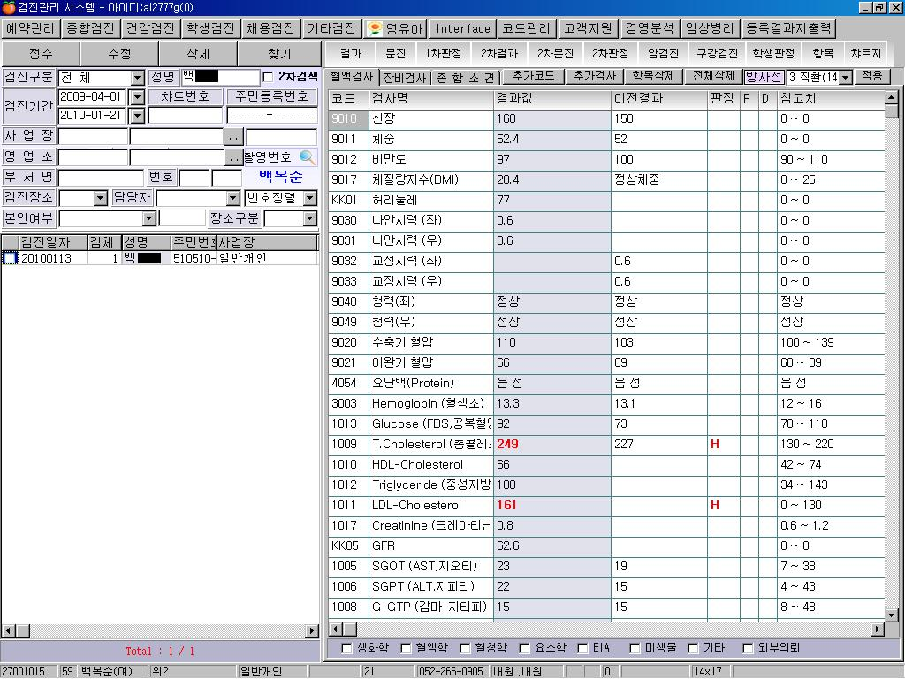
3. 검색
입력하고자 하는
사람의 이름, 검진기간,
사업장을 지정하여
찾기를 누른다.
입력하고자 하는
사람이 검색됐을 때 우측에 결과도
같이 나타난다.

Slide 6
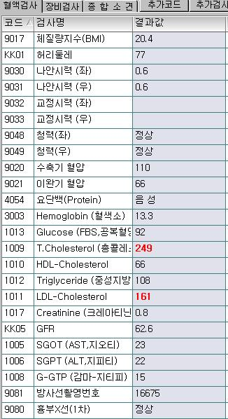
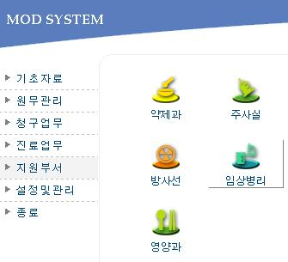
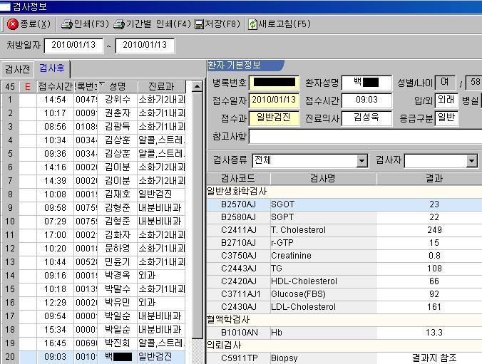
4. 결과 확인&입력
혈액 검사 결과수치가 차트에 적힌 수치와 동일한지 확인하고,
흉부 X선 촬영 결과를 기록지에서 찾아 입력한다.
* 차트와 아름누리상의 결과가 다를 시 MOD프로그램을 통해 확인한다.
MOD에서 지원부서 -> 임상병리->(상위메뉴)임상병리-> 검사결과정보에 들어가
처방일자를 지정한 뒤 확인한다.

Slide 7
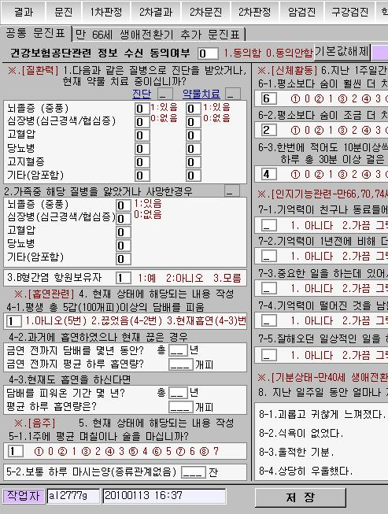
5. 문진 입력
결과 확인&입력 했다면
차트에 작성된 문진표를 보고 입력하고
저장하면 된다.
*만40세, 만66세 같은 경운 문진항목이
더 있으므로 확인하고 입력해야 한다.

Slide 8
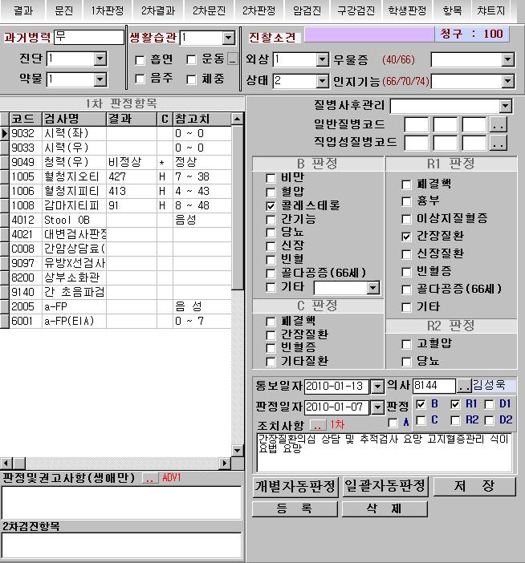
6. 판정
결과 확인, 문진입력까지 다 했다면 바로 옆 메뉴인
1차 판정에 들어가서 하단에 개별자동판정을 누른다.
그러면 결과판정이 자동으로 이루어지는데 과거병력과,
생활습관개선이 필요하면 해당되는 버튼을 선택하고,
외상 및 상태 또한 차트에 근거하여 판정을 내려준다.
판정일자와 의사 명까지 판정이 완료되었으면,
저장을 한다.
차트에 똑같이 작성한다.
흡연 O -> 흡연생활개선
음주(일주일 동안 4일 이상 10잔 이상) -> 음주생활개선
운동 X -> 운동생활개선
체중 (비만관리) -> 체중개선
과거병력 O -> 유 (작성) , 과거병력 X -> 무(작성)
상태 :판정 A(정상) ->
양호 , 특별하게 이상있지 않는 이상->보통

